Slide 1
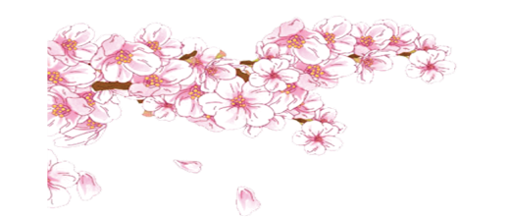
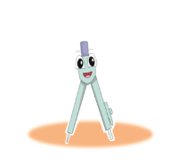
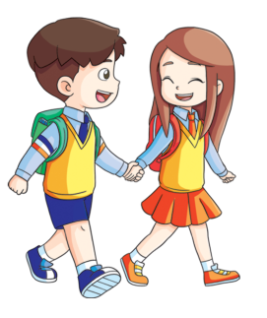
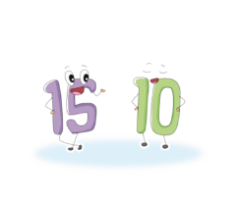
六年级数学·上 新课标[江苏] 第1单元
体积和体积单位
WWW.PPT818.COM

Slide 2
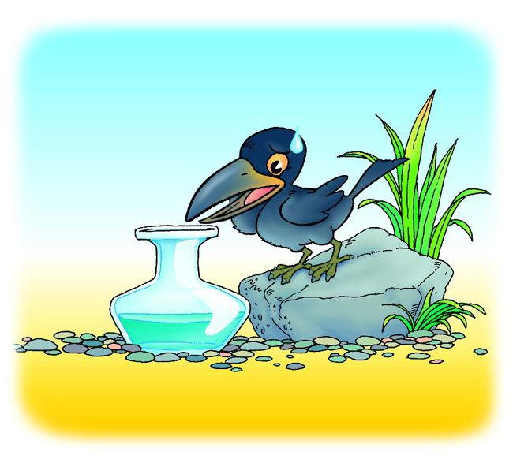
“乌鸦喝水”的故事中,刚开始乌鸦喝不到水,后来往瓶子里投入一些石子,就喝到水了,为什么?

Slide 3
知识点1 体积的意义
6
两个同样大的玻璃杯，左边的盛满水，右边的放一个桃。

Slide 4
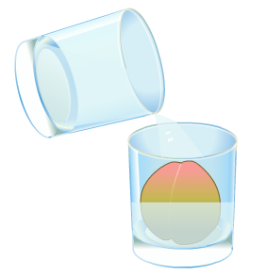
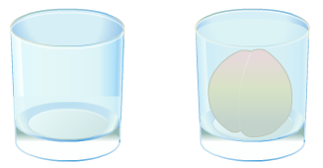
正方体6个面是相同的正方形，所以表面积=每个面的面积×6。
将左杯中的水往装桃的杯中倒,直到倒满,结果,左杯中还剩一些水。
杯中有一部分空间被桃占去了。
分析总结
两个杯子盛水量相同,右杯被桃子占去一部分空间。因此,左杯中的水倒入右杯后,还剩下一些水。

Slide 5
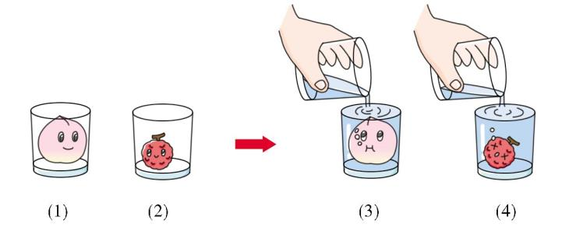
在两个同样大的玻璃杯里分别放一个桃和一个荔枝，再往这两个杯里倒满水。
6
倒进几号杯里的水多一些？为什么？

Slide 6
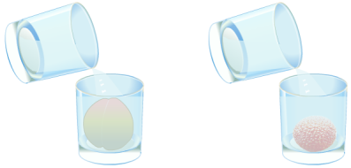
物体不但占有一定的空间,而且大小不同的物体所占空间的大小也不同。
在盛水量相同的两个玻璃杯里分别放入一个桃和一个荔枝,再往两个杯里倒满水,可知倒进(2)号杯里的水多一些。
两个杯子盛水量相同。(1)号杯中桃子所占的空间大,装的水就少;(2)号杯中荔枝所占的空间小,装的水就多。

Slide 7
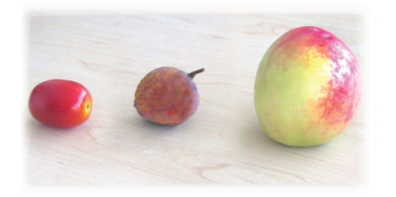
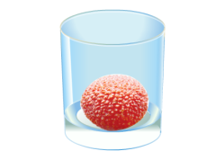
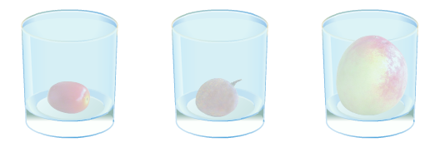
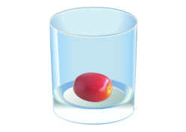
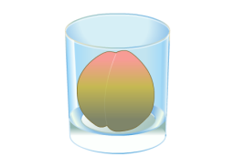
想一想，如果把它们放在同样大的杯中，再倒满水，哪个杯里水占的空间大？
6
下面三个水果，哪一个占的空间大？
大的物体占据的空间大,小的物体占据的空间小。

Slide 8
水果占的空间大
盛水的空间小
要比较水的多少
要看三个水果占据的空间的大小
水果占的空间小
盛水的空间大
第3个水果占的空间大,放入第1个水果的那个杯里水占的空间大。

Slide 9
1.物体所占空间的大小叫作物体的体积。
2.任何物体都占有一定的空间。
3.物体大的占据的空间大,体积就大;物体小的占据的空间小,体积就小。

Slide 10
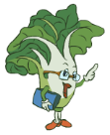
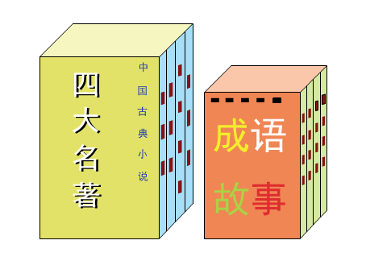
知识点2 容积的意义
7
你能看出哪个盒子里书的体积大一些吗？

Slide 12
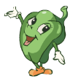
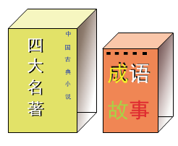
左边盒子比右边盒子占的空间大。
左边盒子里所装书的体积大一些。
左边盒子里书的体积大一些,也可以说,左边盒子的容积大一些。
盒子所能容纳书的体积就是盒子的容积。
容器所能容纳物体的体积叫作容器的容积。

Slide 13
1.体积是指物体所占空间的大小,所有物体都有体积。
2.容积是指容器所能容纳物体的体积,不是所有的物体都有容积。如油桶、文具盒等空心物体,既有体积,又有容积,而木块、铁块等实心物体只有体积,没有容积。
一个容器容积的大小与它所盛物体的多少有关。因为容器都有一定的厚度,所以一个容器的体积一定大于它的容积。

Slide 14
1.盛满一杯牛奶，（ ）的体积就是（ ）的容积。
① 杯子 ② 牛奶
② ①
2.装满沙子的沙坑，（ ）的体积就是（ ）的容积。
① 沙子 ② 沙坑
① ②

Slide 15
1.冰箱的容积就是冰箱的体积。( )
2.游泳池注入半池水,水的体积就是游泳池的容积。 （ ）
3.两个体积一样大的盒子，它们的容积一样大（ ）
4.汽车上的油箱，油箱里装满汽油，汽油的体积就是油箱的容积（ ）
5.容器所能容纳物体的体积就是容器的容积。（ ）
6.形状和体积都一样的一个瓷杯子和一个一次性塑料杯子，容积一定一样大。 （ ）

Slide 16
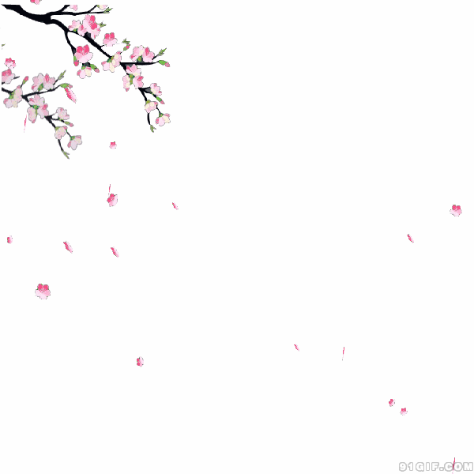
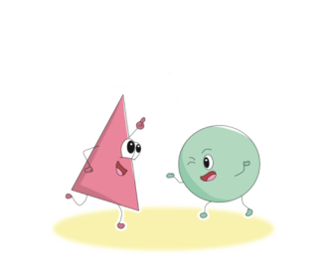
再
见

